Slide 1






ĐỀ TÀI
TRANG WEB TÌM VIỆC
Giảng viên: Võ Văn Hải

Slide 2








NỘI DUNG
1
Giới thiệu
2
Chức năng chính
3
Class diagram
4
Demo

Slide 3


1. Giới thiệu
Trang web tuyển dụng là một nền tảng kết nối nhà tuyển dụng và ứng viên, giúp cả hai bên tìm kiếm và trao đổi thông tin tuyển dụng hoặc cơ hội việc làm một cách hiệu quả. Dự án tập trung vào việc tự động hóa quy trình tuyển dụng và đề xuất công việc phù hợp với kỹ năng của ứng viên, đồng thời cung cấp các công cụ mạnh mẽ để quản lý tài khoản và thông tin.
Feature One

Slide 4



2. Chức năng chính:
Đăng ký, đăng nhập, đăng xuất tài khoản.
Gợi ý ứng viên phù hợp với yêu cầu công việc của nhà tuyển dụng.
Quản lý thông tin cá nhân.
Hỗ trợ gửi và quản lý email liên quan đến quá trình tuyển dụng.
Đăng và quản lý tin tuyển dụng.
Gợi ý kỹ năng mới cho ứng viên.
Gợi ý công việc phù hợp với kỹ năng của ứng viên.
Cập nhật trạng thái ứng tuyển (đã mời, đã nộp).

Slide 5
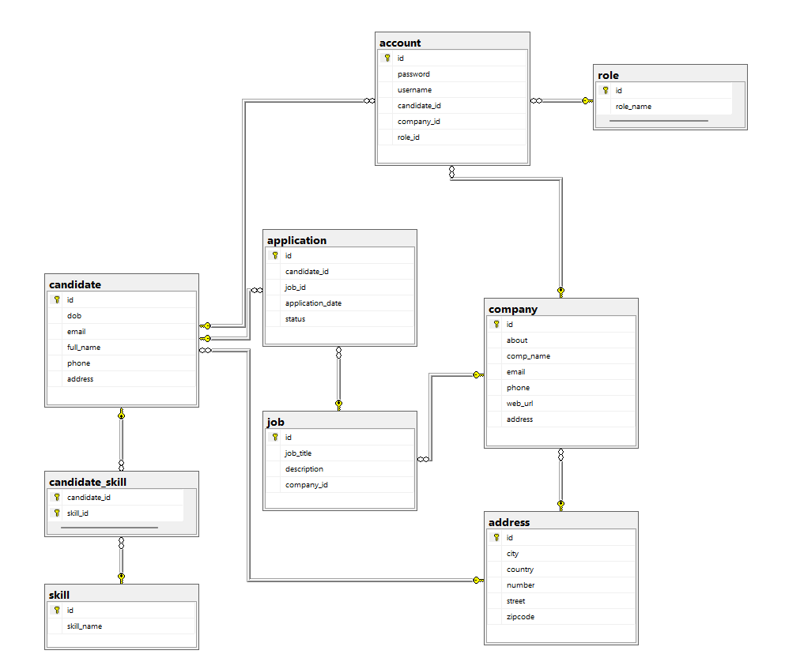
3. Class diagram

Slide 6
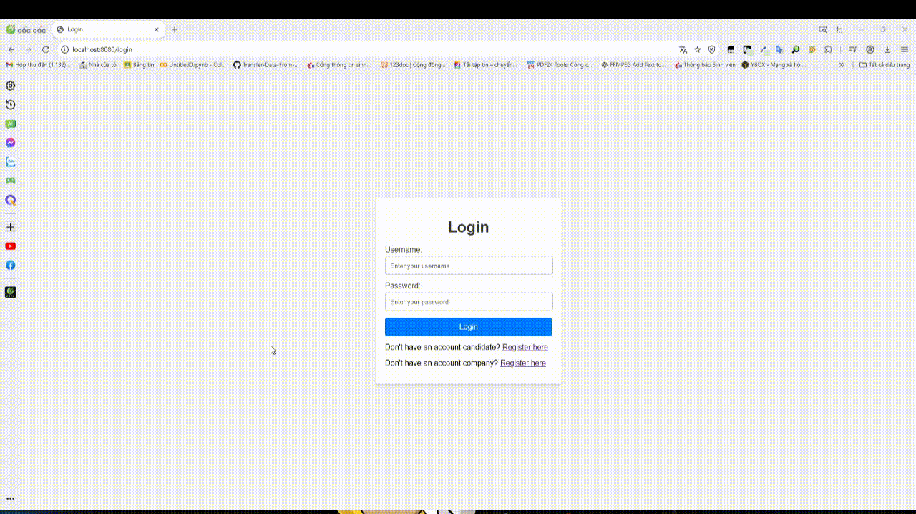
4. Demo
01
Đăng ký tài khoản nhà tuyển dụng

Slide 7
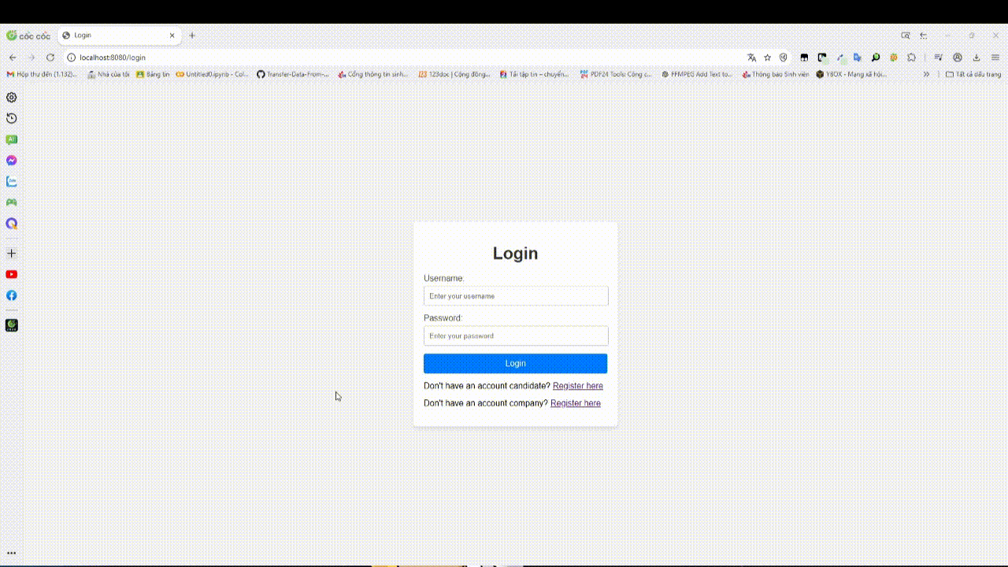
4. Demo
02
Đăng ký tài khoản ứng viên

Slide 8

4. Demo
03
Đăng nhập

Slide 9
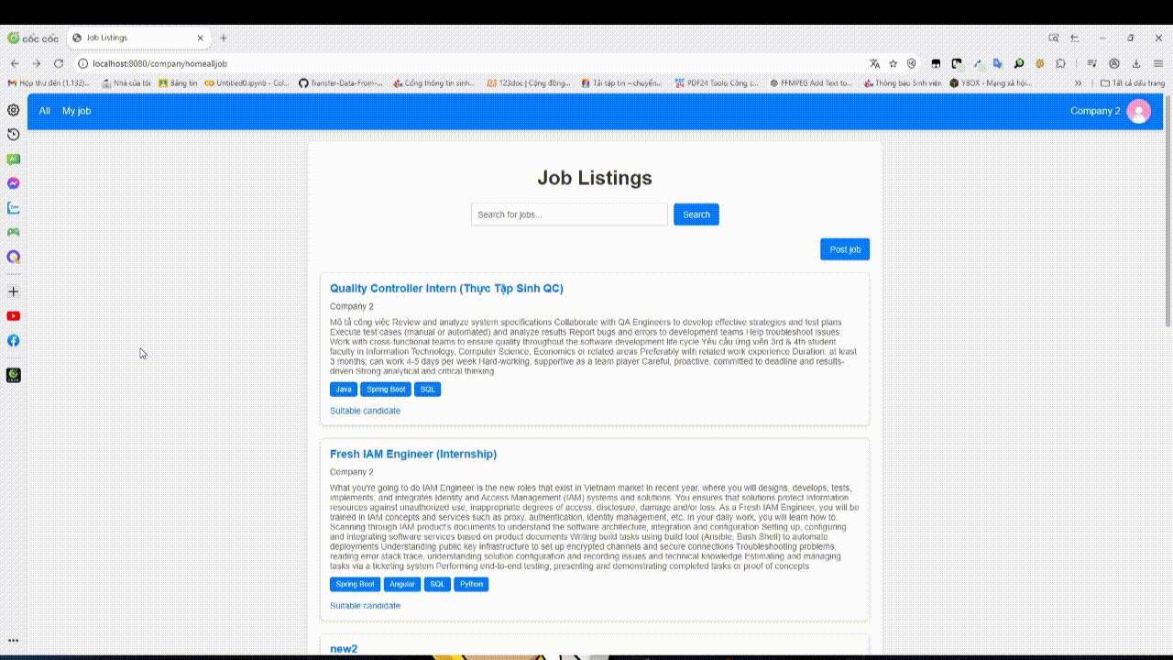
4. Demo
04
Đăng xuất

Slide 10
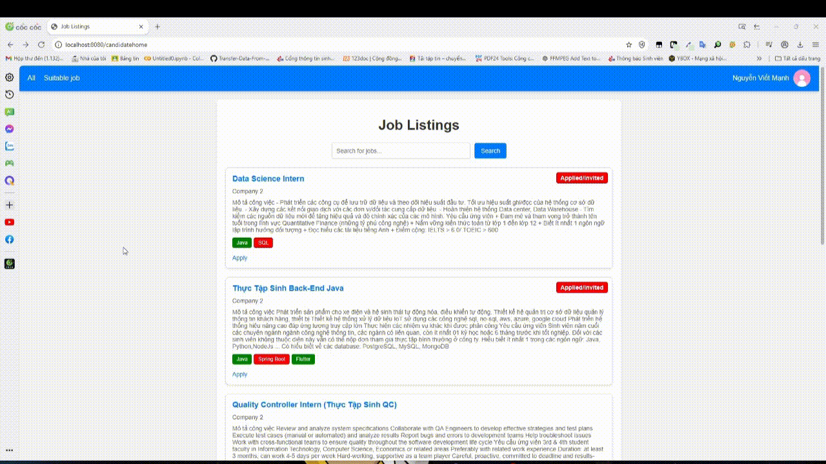
4. Demo
05
Xem, cập nhật thông tin cá nhân và skill của ứng viên

Slide 11
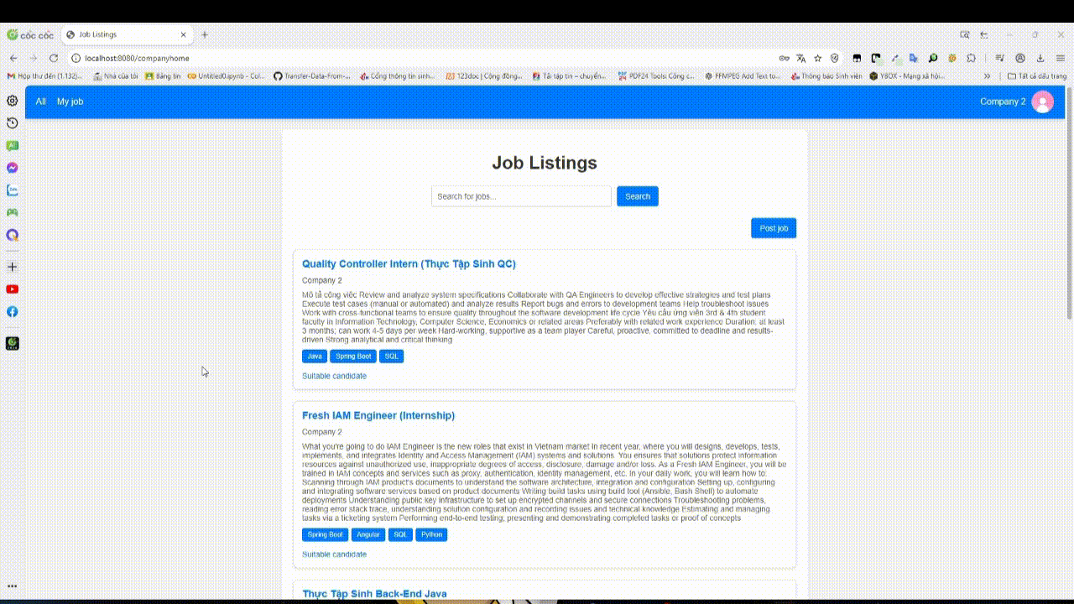
4. Demo
06
Xem, cập nhật thông tin cá nhân của nhà tuyển dụng

Slide 12
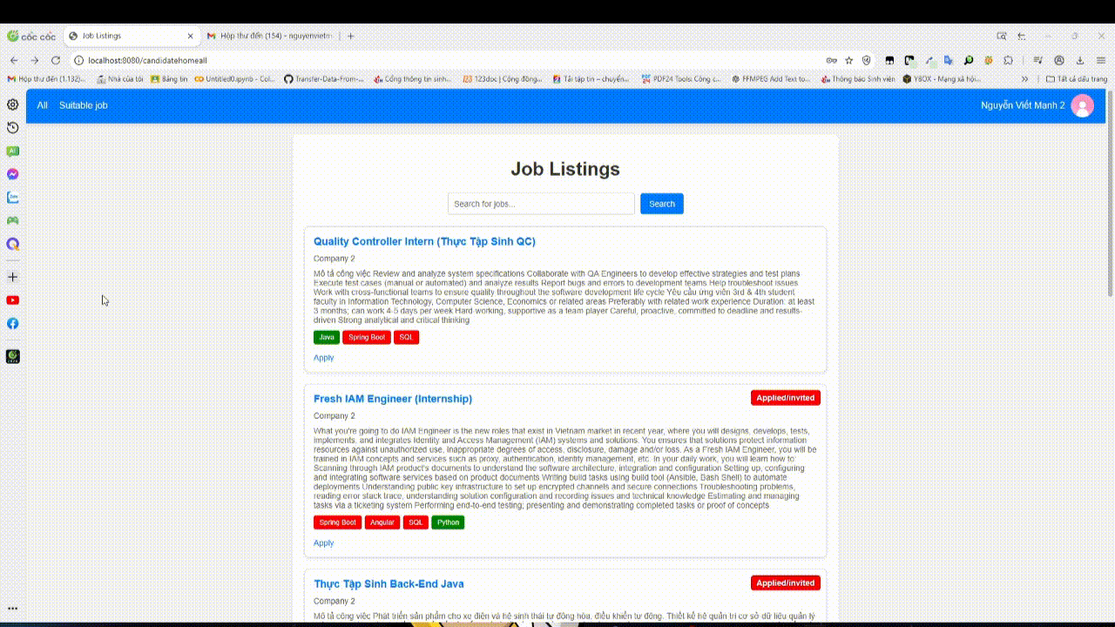
4. Demo
07
Xem và gửi mail ứng tuyển những vị trí phù hợp

Slide 13
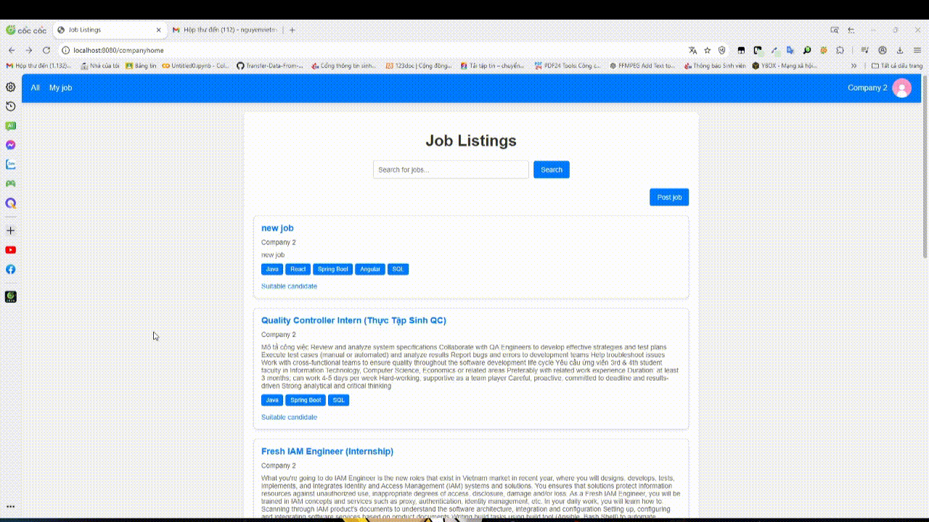
4. Demo
08
Xem và gửi mail mời những ứng viên phù hợp

Slide 14
4. Demo
09
Đăng tin tuyển dụng

Slide 15
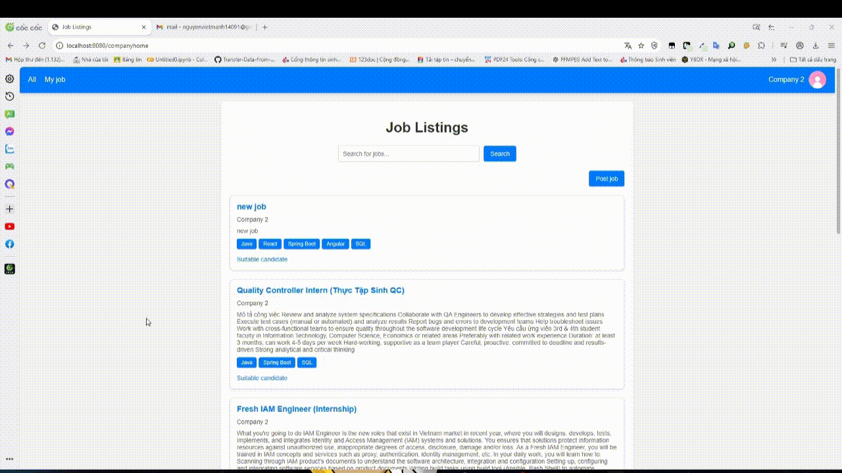
4. Demo
10
Chỉnh sửa tin tuyển dụng

Slide 16
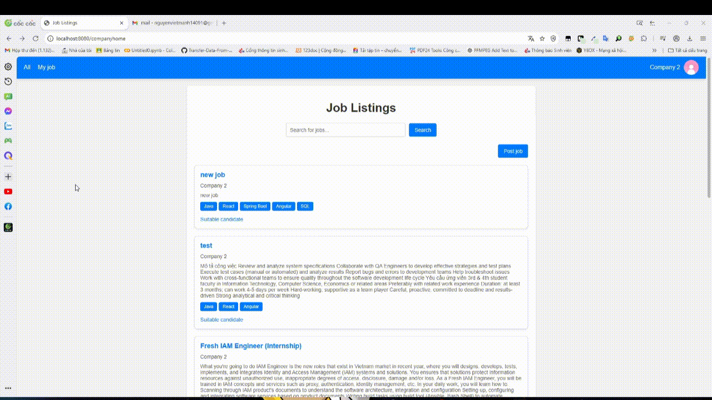
4. Demo
11
Xóa tin tuyển dụng

Slide 17







